Slide 1
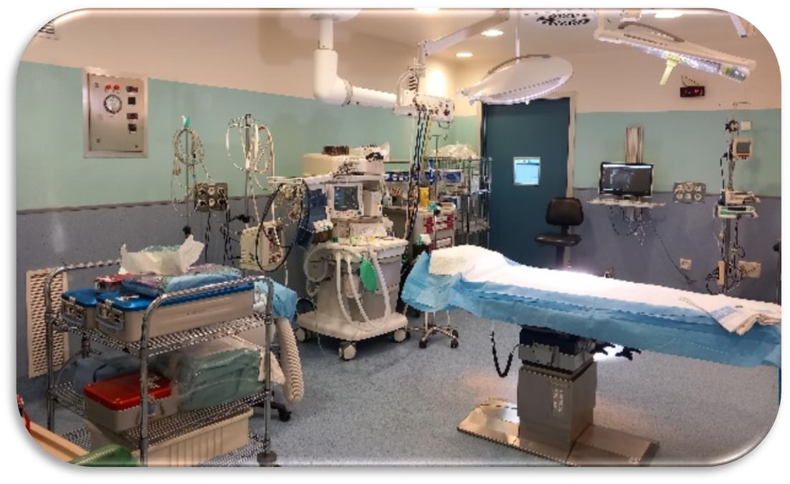
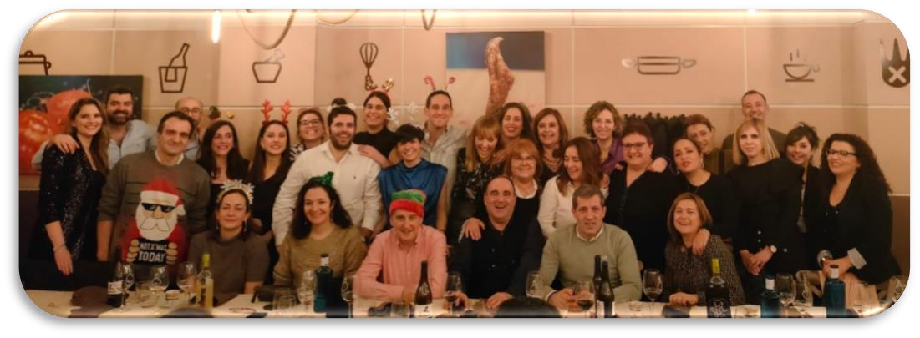
CIRUGÍA ORTOPÉDICA Y TRAUMATOLOGÍA
QUÉ OS CONTAMOS DE LA ESPECIALIDAD AQUÍ
5 años de especialidad- 1 residente por año
14 meses de rotaciones fuera del hospital, 2 m vascular, 2 m mano,2 m columna, 4 m ortopedia infantil, 2 m artroscopia
5 guardias al mes.
R1: 1-2 guardias en urgencias al mes, resto en trauma.
R2-R5 sólo guardias en trauma. Habitualmente se libran las guardias.
QUÉ MÁS TE APORTA TRAUMA
Es una especialidad dinámica en el día a día y en las guardias. Muy resolutiva a corto plazo.
Especialidad muy amplia (abarca todos los rangos de edad, la mayoría de los huesos del organismo y todo el aparato locomotor).
Por ese mismo motivo requiere de bastante estudio: cada hueso se rompe de distintas formas y cada fractura tiene diferentes opciones terapéuticas.
Amplia y diversa oferta laboral al terminar, pública y privada
NUESTRO DÍA A DÍA
Somos 5 residentes y 16 adjuntos
Es una especialidad quirúrgica, por lo que la mayor parte de la actividad la desarrollamos en quirófano. Acudimos a consulta y planta los días restantes.
Realizamos 5 guardias mensuales, junto a un adjunto de presencia física
Somos 2ª llamada.
Los días de guardia cubres la actividad quirúrgica hasta las 15:00h, si ya está cubierta iniciarías la guardia a las 8:00h.
No contamos con unidades
DOCENCIA, CONGRESOS, PUBLICACIONES…
Planning de cursos y congresos según año de residencia presentando algún trabajo.
Publicación individual a cada congreso de la especialidad y trimestral a la revista del hospital, además de los que decidas publicar tú.
Sesiones clínicas impartidas por los residentes, 1-2 al mes.

